Slide 1
Фотографии поэтов и писателей для уроков литературного чтения по образовательной системе «Школа 2100» 3 класс
Часть 2
Дорофеева Галина Анатольевна учитель начальных классов ГБОУ СОШ № 511 г.Санкт-Петербург

Slide 2
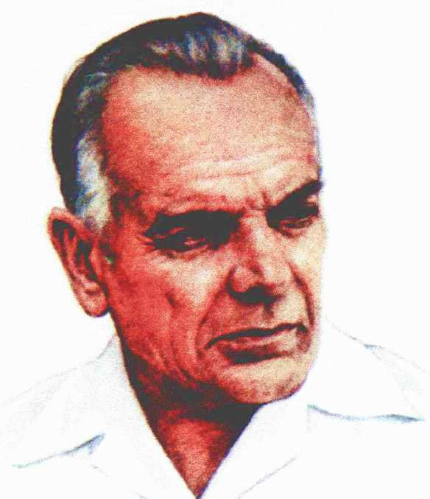
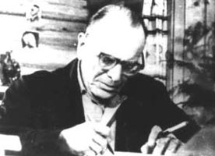
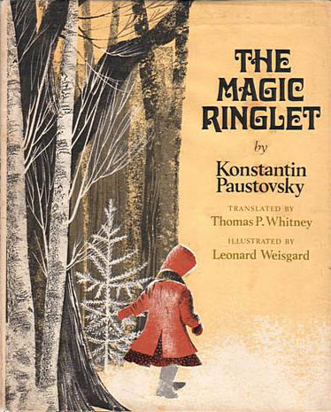
Константи́н Гео́ргиевич Паусто́вский (1892 – 1968)

Slide 3
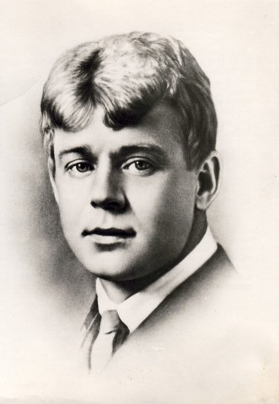
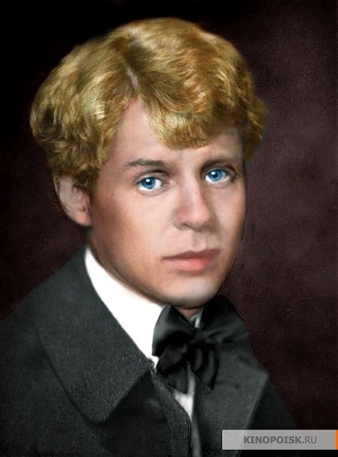
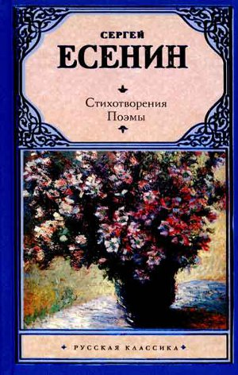
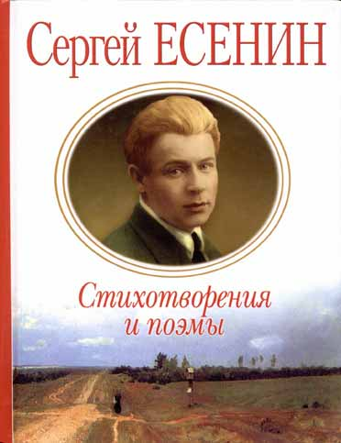
Сергей Александрович Есенин (1895 - 1925)

Slide 4
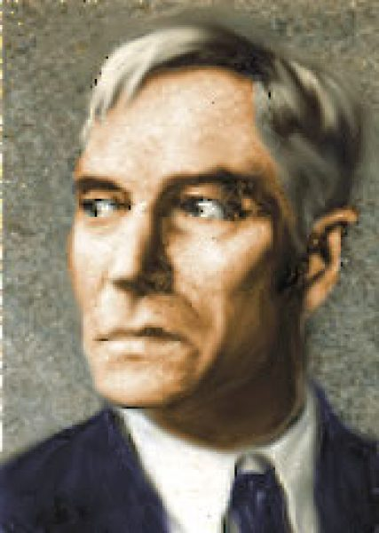
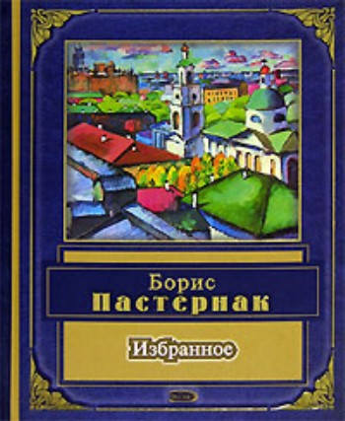
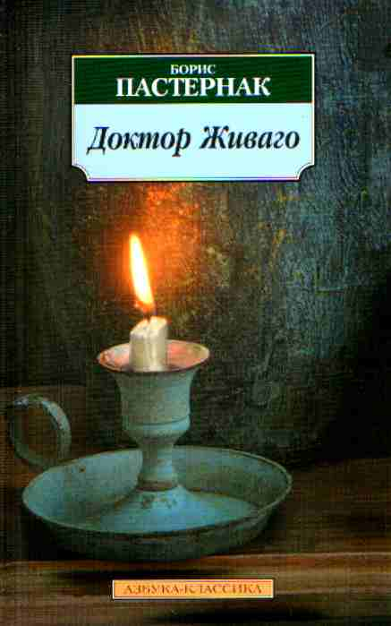
Борис Леонидович
Пастернак (1890 - 1960)

Slide 5
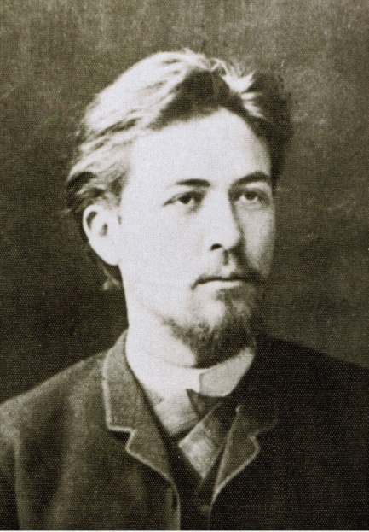
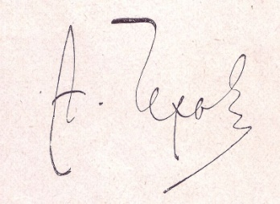
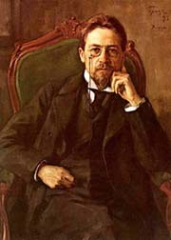
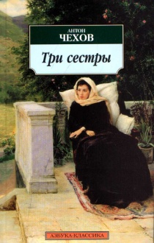
Антон Павлович Чехов (1860 - 1904)

Slide 6
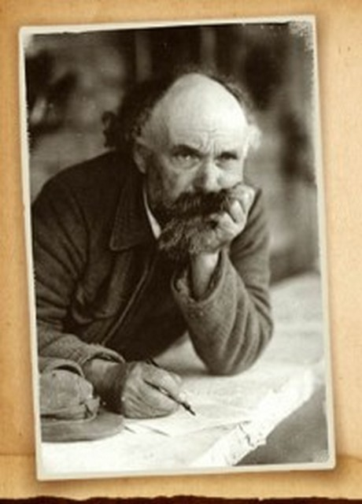
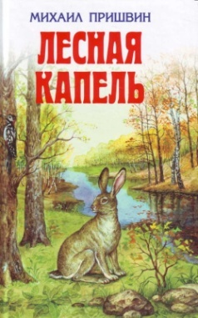
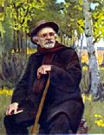
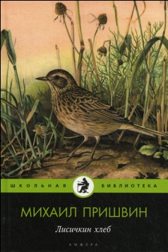
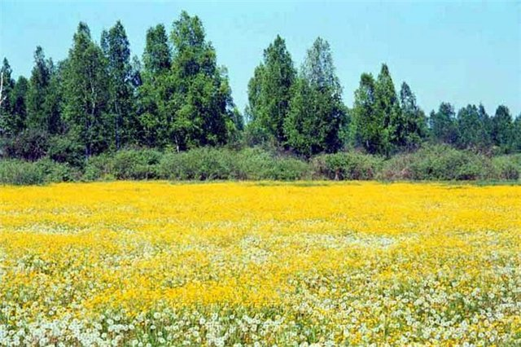
Михаи́л Миха́йлович При́швин (1873 - 1954)

Slide 7
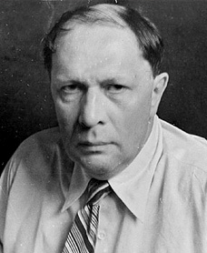
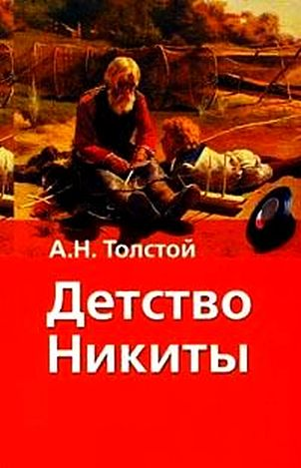
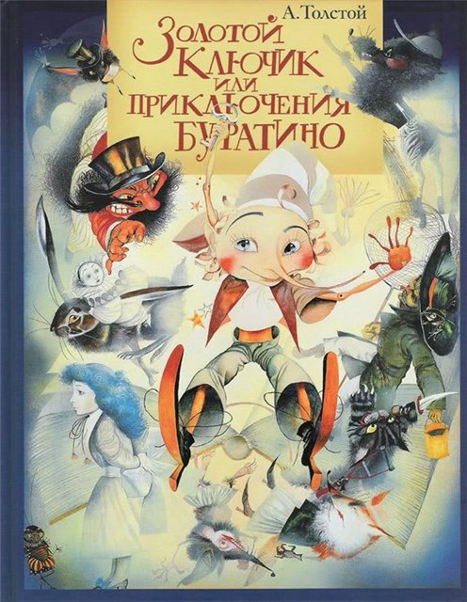
Алексе́й Никола́евич Толсто́й (1883 - 1945)

Slide 8
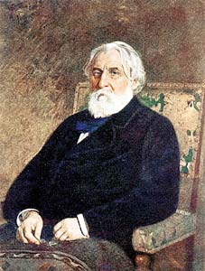
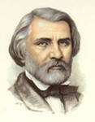
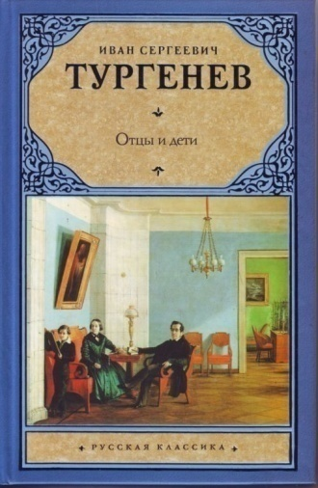
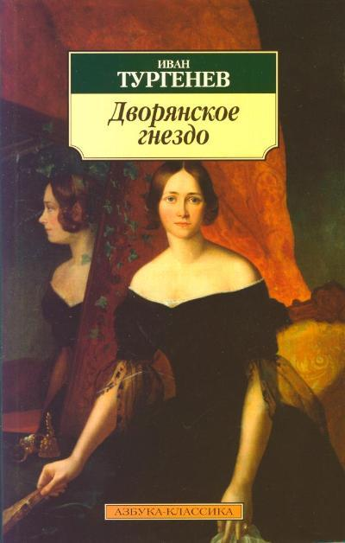
Иван Сергеевич Тургенев (1818 - 1883)

Slide 9
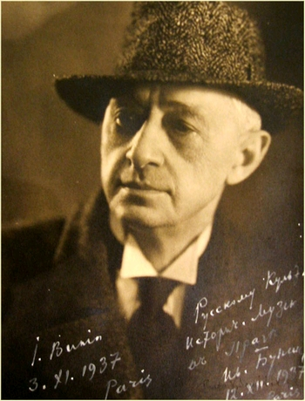
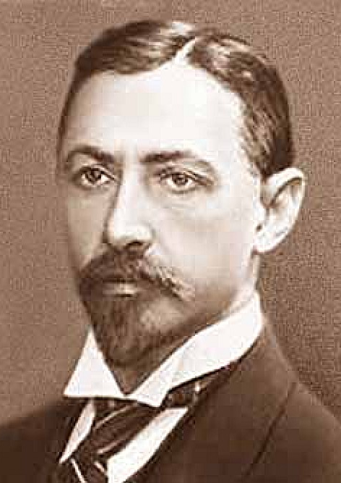
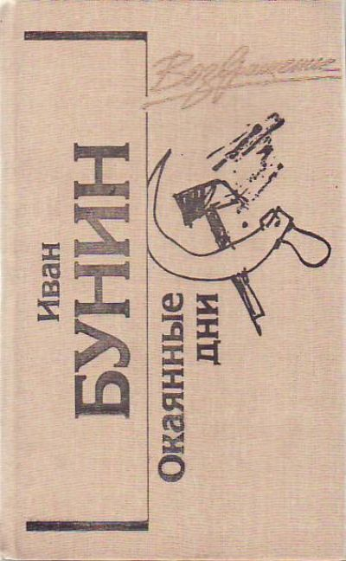
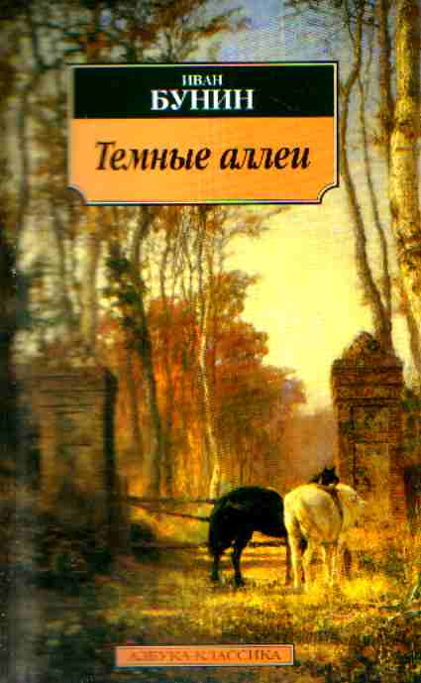
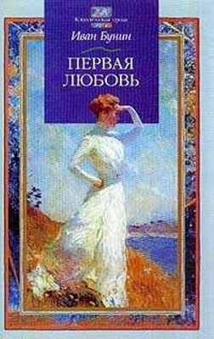
Иван Алексеевич Бунин (1870 - 1953)

Slide 10
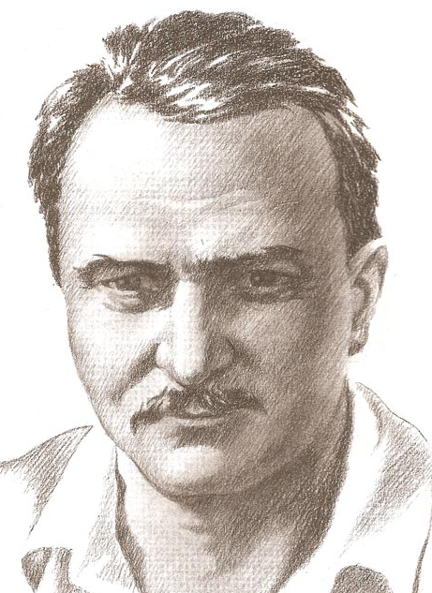
Виталий Валентинович
Бианки
(1894-1959)

Slide 11
Источники:
Программа «Чтение и начальное литературное образование» Р.Н. Бунеев, Е.В. Бунеева – М.: Баласс, 2009.
Учебник Бунеев Р.Н., Бунеева Е.В. Литературное чтение. 3-й класс. «В одном счастливом детстве». В 2-х ч. Ч.1. Ч.2. – М.: Баласс, 2009.
Бунеева Е.В., Чиндилова О.В., Яковлева М.А. Уроки литературного чтения в 3-м классе. Методические рекомендации для учителя. – М.: Баласс, 2010.
Биографии писателей и поэтов
http://ru.wikipedia.org/
Фотографии
http://skolakras.narod.ru/portret/images/KGPaustovskij1_jpg.jpg
http://upload.wikimedia.org/wikipedia/ru/f/f5/Genrikh_Sapgir_by_Dmitri_Savitski.jpg
http://images.yandex.ru/yandsearch?ed=1&text=%D0%B2%D1%80%D0%B5%D0%B4%D0%BD%D1%8B%D0%B9%20%D0%BA%D0%BE%D1%82&p=33&img_url=img.labirint.ru%2Fimages%2Fcomments_pic%2F0801%2F01labqs5t1230561221.jpg&rpt=simage
http://images.yandex.ru/yandsearch?ed=1&text=%D0%B2%D1%80%D0%B5%D0%B4%D0%BD%D1%8B%D0%B9%20%D0%BA%D0%BE%D1%82&p=15&img_url=www.chtivo.ru%2Fgetpic3d%2F16775388%2F350%2F392848.jpg&rpt=simage
http://images.yandex.ru/yandsearch?text=%D0%A4.%D0%98%20%D0%A2%D0%AE%D0%A2%D0%A7%D0%95%D0%92&stype=image

